Slide 1
勝過法利賽人的義
主日講道
CCIC-Cupertino
11-17-2019

Slide 2
《54屆電視金鐘獎》
基督徒團隊大放異彩
「我們與惡的距離」
包辦6大獎
歸榮耀於神

Slide 3
5:20 我告訴你們、你們的義、若不勝於文士和法利賽人的義、斷不能進天國。
5:21 你們聽見有吩咐古人的話、說、『不可殺人、』又說、『凡殺人的、難免受審判。』
5:22 只是我告訴你們、凡向弟兄動怒的、難免受審判。〔有古卷在凡字下添無緣無故的五字〕凡罵弟兄是拉加的、難免公會的審斷．凡罵弟兄是魔利的、難免地獄的火。
5:23 所以你在祭壇上獻禮物的時候、若想起弟兄向你懷怨、
5:24 就把禮物留在壇前、先去同弟兄和好、然後來獻禮物。
5:25 你同告你的對頭還在路上、就趕緊與他和息．恐怕他把你送給審判官、審判官交付衙役、你就下在監裡了。
5:26 我實在告訴你、若有一文錢沒有還清、你斷不能從那裡出來。

Slide 4
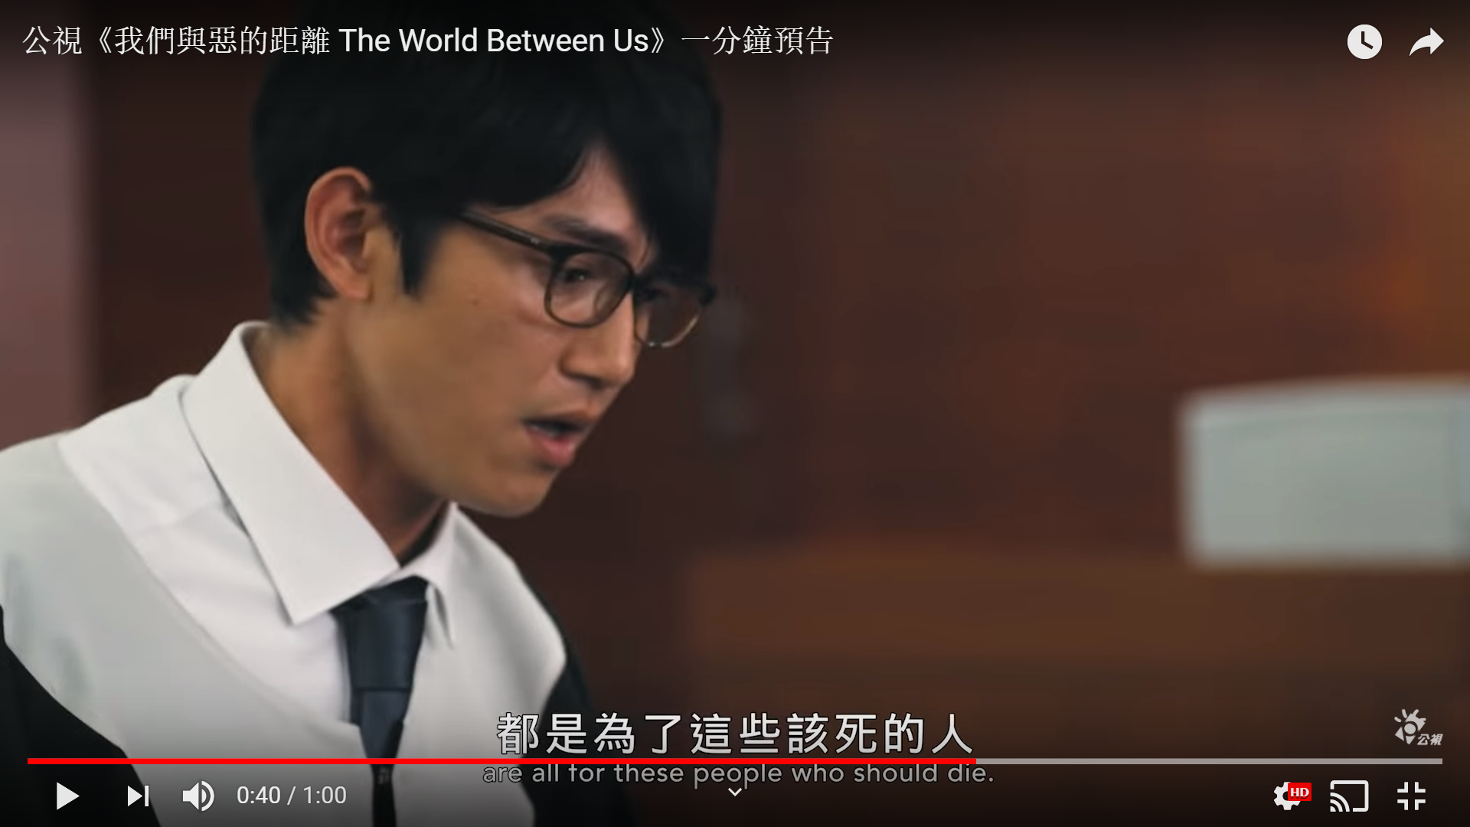
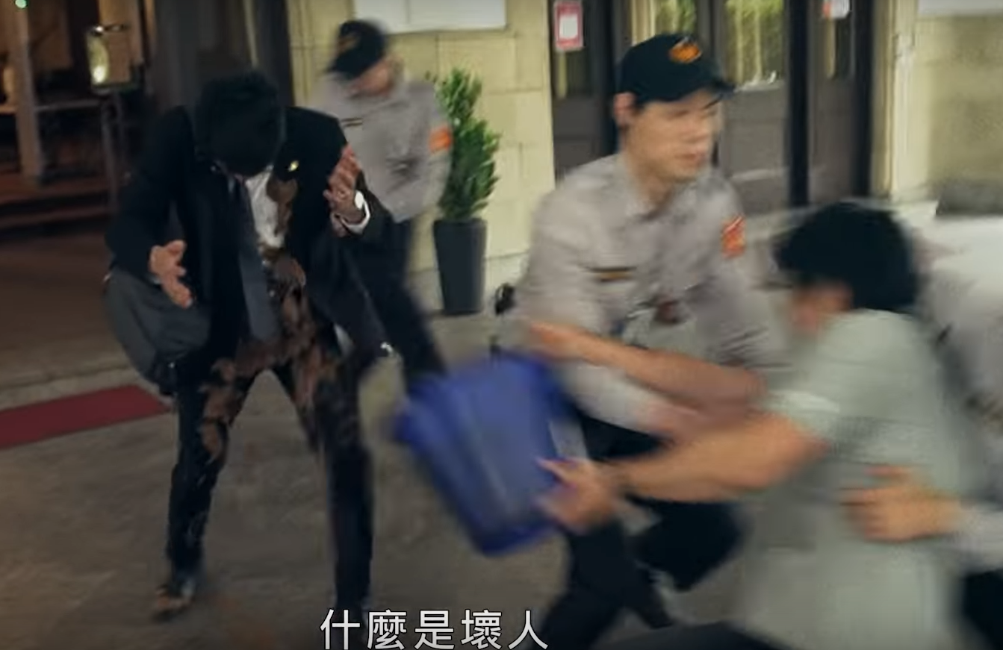

Slide 5
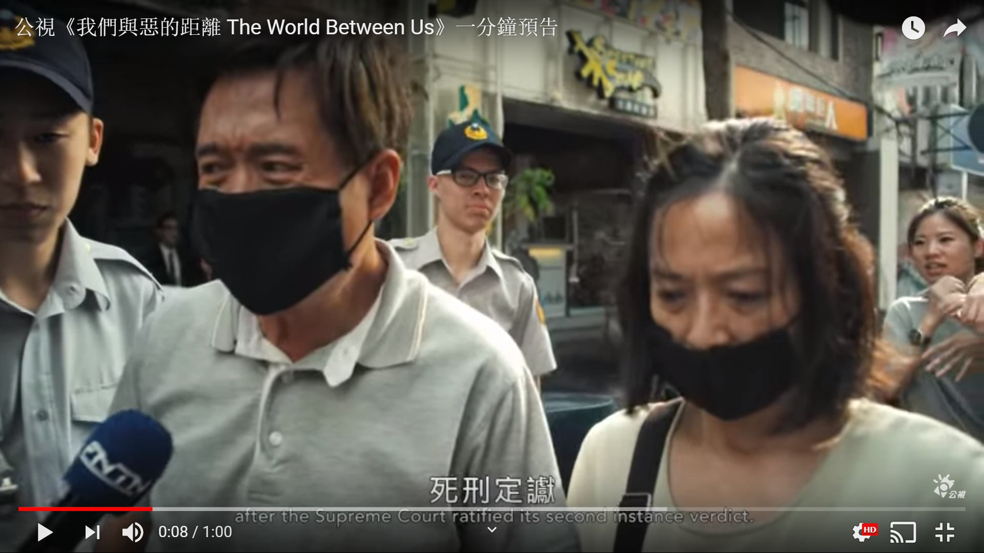

Slide 6
人的罪
該隱殺亞伯 - 罪行
該隱的怒氣 - 罪念
該隱的暴力傾向 - 罪性

Slide 7
第一個要求
5:23 所以你在祭壇上獻禮物的時候、若想起弟兄向你懷怨、
5:24 就把禮物留在壇前、先去同弟兄和好、然後來獻禮物。
第二個要求
5:25 你同告你的對頭還在路上、就趕緊與他和息．恐怕他把你送給審判官、審判官交付衙役、你就下在監裡了。
5:26 我實在告訴你、若有一文錢沒有還清、你斷不能從那裡出來。

Slide 8
人的罪 人稱義成聖
該隱殺亞伯 - 罪行
義的行為 – 愛神愛人
該隱的怒氣 - 罪念
義的念頭
（與）使人和睦，溫柔憐恤
該隱的暴力傾向 - 罪性
義的性向
虛心哀慟。飢渴慕義，清心見神

Slide 9
5:48 所以你們要完全、像你們的天父完全一樣。

Slide 10
Cheri Blauwet
28歲（2008）
史丹福大學醫學院
參加2004世界殘障奧運
800公尺金牌
5000公尺銅牌
參加2008世界殘障奧運
400公尺
800公尺
5000公尺競賽

Slide 11
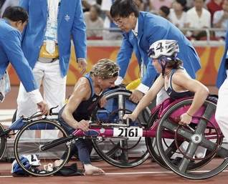
參加2008世界殘障奧運
400公尺 ─ 第四
800公尺 ─ 第四
5000公尺 ─ 第五

Slide 12
天國的「已濟與未濟」 Already But Not Yet
神的國＝天國
這世界 （基督後）
天國子民的【完全】
也是「已濟與未濟」Already But Not Yet
基督
新天新地開始
世界末了
教會

